Slide 1
数据结构
10
65
865
主讲：王阿川 教授
A
B
D
C
E
DATA
G
F
姓名 学号 成绩 班级
李红 9761059 95 机97.6

Slide 2
目 录
第一章 绪论
  第二章 线性表
  第三章 栈与队列
  第四章 串
  第五章 数组和广义表
  第六章树
  第七章图
  第八章查找
  第九章排序
  第十章 文件

Slide 3
第一章 绪 论
1.1 什么是数据结构
1.2 基本概念和术语
1.3 抽象数据类型的表示和实现
1.4 算法的描述和算法分析简介
小 结
习题练习

Slide 4
数据结构课程的重要性
数据结构是计算机专业的专业基础课程之一，是十分重要的核心课程。
计算机的所有系统软件和应用软件都要用到各种类型的数据结构。要想更好地运用计算机来解决实际问题，仅仅学习计算机语言而缺乏数据结构知识是远远不够的，而打好“数据结构”这门课程的扎实基础，对于学习计算机机专业的其他课程都是十分重要的。例如：操作系统、数据库原理、计算机网络、编译方法等课程。

Slide 5
数据结构课程的重要性
程序＝算法＋数据结构
Algorithm + Data Structures = Programs
程序设计: 为计算机处理问题编制一组指令集
算法:处理问题的策略
数据结构:问题的数学模型
由此可以得出：
数据结构描述现实世界实体的数学模型(非数值计算)及其上的操作在计算机中的表示和实现
Niklaus Wirth

Slide 6
第一章 绪 论
基本内容
数据、数据元素、数据对象、数据结构、存储结构和数据类型等概念术语的确切含义；
抽象数据类型的定义、表示和实现方法；
描述算法的类C语言；
算法设计的基本要求以及从时间和空间角度分析算法的方法。

Slide 7
知 识 点
数据结构中常用的基本概念和术语
  算法描述和分析方法
难 点
  算法复杂性的分析方法
要 求
  了解数据的逻辑结构和物理结构，算法的基本概念，它们对于程序设计的重要性以及相互关系
  掌握算法复杂性的概念及分析方法

Slide 8
学 习 要 点：
熟悉各名词、术语的含义，掌握基本概念，特别是数据的逻辑结构和存储结构之间的关系。分清哪些是逻辑结构的性质，哪些是存储结构的性质。
了解抽象数据类型的定义、表示和实现方法。
熟悉类C语言的书写规范，特别是要注意值调用和引用调用的区别，输入输出方式以及错误处理方式。；
理解算法五个要素的确切含义：1、动态有穷性（能执行结束）；2、确定性（对于相同的输入执行相同的路径）；3、有输入；4、有输出；5、可行性（用于描述算法的操作都是足够基本的）。
掌握计算语句频度和估算算法时间复杂度的方法。

Slide 9




1.1 什么是数据结构
  先看以下几个例子。
  程序=数据结构+算法
  例1 书目自动检索系统
线性表
书目文件
书目卡片
登录号：
书名：
索引表
作者名：
分类号：
按分类号
按书名
按作者名
出版单位：
出版时间：
价格：

Slide 10
例2、电话号码查询系统
设有一个电话号码薄，它记录了N个人的名字和其相应的电话号码，假定按如下形式安排：
(a₁，b₁)(a₂，b₂)…(a_{n}，b_{n})
其中a_{i}，b_{i}(i=1，2…n) 分别表示某人的名字和对应的电话号码要求设计一个算法，当给定任何一个人的名字时，该算法能够打印出此人的电话号码，如果该电话簿中根本就没有这个人，则该算法也能够报告没有这个人的标志。

Slide 11
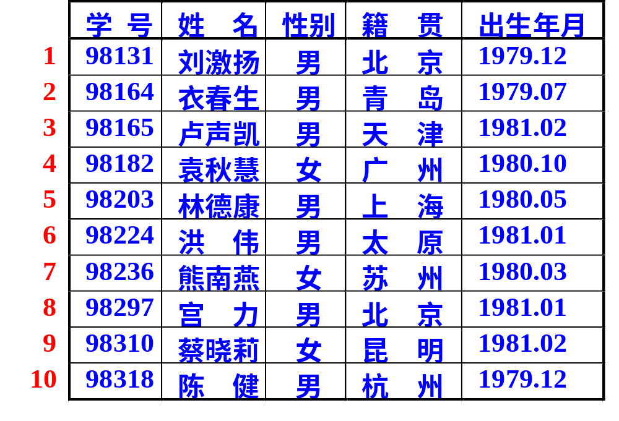
“学生”表格

Slide 12
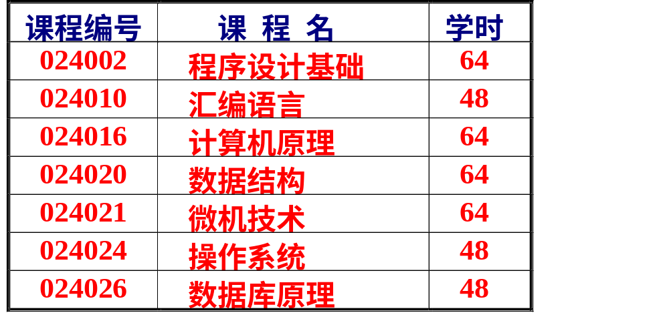
“课程”表格

Slide 13
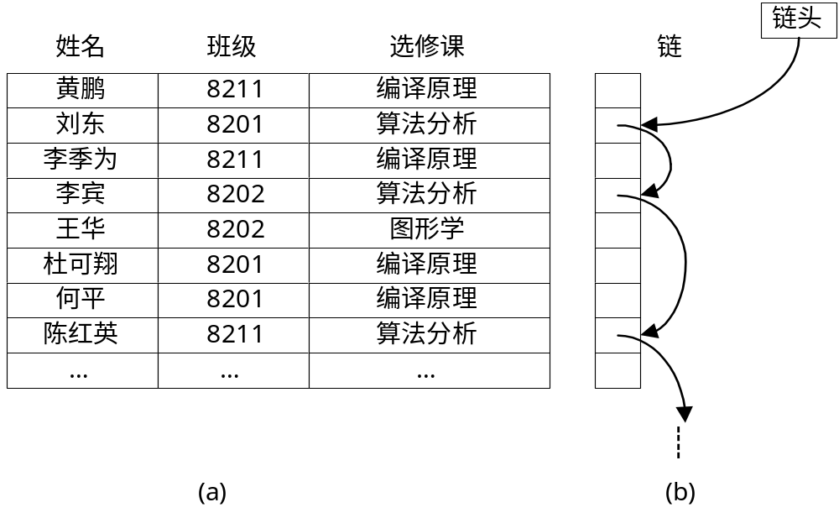
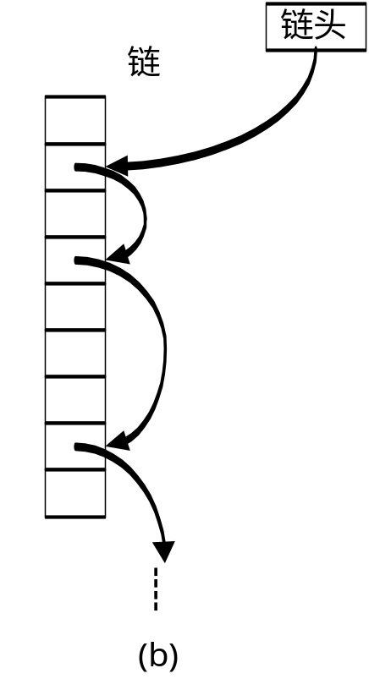
例3 管理信息系统中的查询问题
各种计算机管理信息系统中，通常相关的信息(记录)组成一个文件,文件是一类很重要的数据结构
文件中的记录可按顺序方式组织
为提高检索效率，可将所有选修“算法分析”课的同学记录串接到一起，这种串接称为“加链”
顺序文件
导出的链表

Slide 14
树
  例4 人机对奕问题
……..
……..
…...
…...
…...
…...

Slide 15
UNIX文件系统的系统结构图
/ (root)
bin
lib
user
etc
math
ds
sw
yin
tao
xie
Queue.cpp
Stack.cpp
Tree.cpp

Slide 16
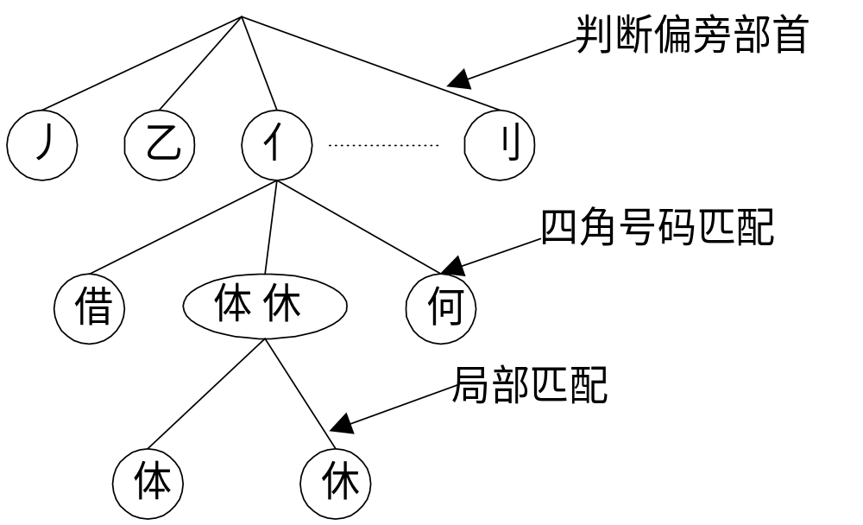
例5 识别“体”字的过程
按分支和层次组织的数据，称为：“树形结构”

Slide 17
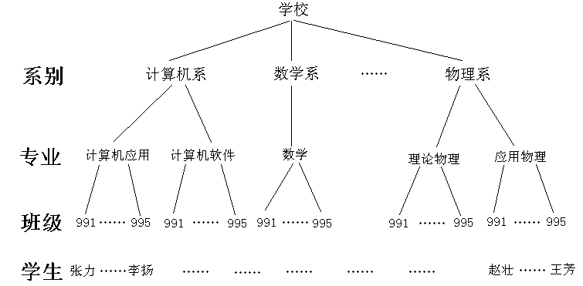
树形结构
全校学生档案管理的组织方式
计算机程序管理系统也是典型的树形结构

Slide 18
图
  例6 多叉路口交通灯管理问题
C
AB
AC
AD
D
B
BA
BC
BD
E
DA
DB
DC
A
EA
EB
EC
ED

Slide 19
选课单包含如下信息
学号 课程编号 成绩 时间
学生选课系统中实体构成的网状关系
学生
(学号,姓名,性别,籍贯)
课程
(课程号,课程名,性别,籍贯)
选课
(学号,课程号,成绩)

Slide 20
  数据结构定义:是一门研究非数值计算的程序设计问题中计算机的操作对象以及它们之间的关系和操作等等的学科。
  研究的三个方面：
  • 逻辑关系
  • 存储方法
  • 操作方法

Slide 21
1.2 基本概念和术语
数据：数据是信息的载体，是描述客观事物的数、字符、以及所有能输入到计算机中，被计算机程序识别和处理的符号的集合。
  数值性数据
  非数值性数据

Slide 22
数据元素(Data Element)
数据元素是数据的基本单位，即数据集合中的个体。
有时一个数据元数可由若干数据项(Data Item)组成。
数 据 项：数据项是数据的不可分割的最小单位。数据项是数据的最小单位。

Slide 23
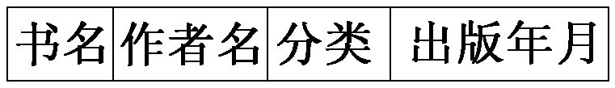
数据元素亦称节点或记录。
数据对象：数据的子集。具有相同性质的数据成员（数据元素）的集合。
  整数数据对象 N = { 0, ±1, ±2, … }
  学生数据对象

Slide 24
什么是数据结构
定义: 由某一数据对象及该对象中所有数据成员之间的关系组成。记为：
Data_Structure = {D, R}
其中，D是某一数据对象，R是该对象中所有数据成员之间的关系的有限集合。
n个网站之间的连通关系
1
2
1
2
6
3
6
3
树形关系
网状关系
5
4
5
4

Slide 25

  数据的逻辑结构—只抽象反映数据元素的逻辑关系
  数据的存储（物理）结构—数据的逻辑结构在计算机存储器中的实现
存储结构分为：
顺序存储结构——借助元素在存储器中的相对位置来表示
数据元素间的逻辑关系
链式存储结构——借助指示元素存储地址的指针表示数据
元素间的逻辑关系
数据的逻辑结构与存储结构密切相关
算法设计 逻辑结构
算法实现 存储结构

Slide 26

存储地址
存储内容
元素1
L_{o}
元素2
Lo+m
……..
顺序存储
元素i
Lo+(i-1)*m
……..
元素n
Lo+（n-1)*m
Loc(元素i)=Lo+（i-1)*m

Slide 27
h
链式存储
1345
h
元素1
1400
元素2
1536
元素3
1346
元素4
∧
存储地址 | 存储内容 | 指针
1345 | 元素1 | 1400
1346 | 元素4 | ∧
……. | …….. | …….
1400 | 元素2 | 1536
……. | …….. | …….
1536 | 元素3 | 1346

Slide 28
根据数据元素间关系的基本特性，有四种基本数据结构
（集合）——数据元素间除“同属于一个集合”外，无其它关系
线性结构——一个对一个，如线性表、栈、队列
树形结构——一个对多个，如树
图状结构——多个对多个，如图
线性关系
bin
dev
etc
lib
user
树形结构
树 二叉树 二叉搜索树
1
1
9
2
3
4
2
3
6
13
5
6
7
8
9
10
4
5
6
3
8
10
11
12
13
14
7
8
9
1
5
7
11

Slide 29

堆结构
12
1
11
9
2
5
7
10
6
1
6
3
10
7
3
5
4
8
2
8
9
4
11
12
“最大”堆 “最小”堆

Slide 30

群聚类
16
1
2
1
2
21
5
19
6
3
11
6
6
3
33
14
6
5
4
5
4
18
图结构 网络结构

Slide 31
数据结构可描述为 Group=（D，R）
有限个数据元素的集合
有限个节点间关系的集合

Slide 32
数据结构可描述为 Group=（D，R）
线性表
A．线性结构
栈
队
1．数据的逻辑结构
数据结构的三个方面
树形结构
B．非线性结构
图形结构
2、数据的存储结构
A 顺序存储
B 链式存储
3、数据的运算：检索、排序、插入、删除、修改等。

Slide 33
数据结构的三个方面：
线性表
线性结构
栈
队
数据的逻辑结构
树形结构
非线性结构
图形结构
顺序存储
数据的存储结构
链式存储
数据的运算：检索、排序、插入、删除、修改等

Slide 34
1.3 抽象数据类型的表示和实现
数据类型
定义：一组性质相同的值的集合, 以及定义于这个值集合上的一组操作的总称.
C语言中的数据类型
char int float double void
字符型 整型 浮点型 双精度型 无值

Slide 35
抽象数据类型
(ADTs: Abstract Data Types)
  由用户定义，用以表示应用问题的数据模型
  由基本的数据类型组成, 并包括一组相关的服务（或称操作）
  信息隐蔽和数据封装，使用与实现相分离

Slide 36
抽象数据类型
查找 登录 删除 修改
符 号 表

Slide 37
数据对象可以是有限的，也可以是无限的。
数据结构不同于数据类型，也不同于数据对象，它不仅要描述数据类型的数据对象，而且要描述数据对象各元素之间的相互关系。
抽象数据类型：一个数学模型以及定义在该模型上的一组操作。
抽象数据类型实际上就是对该数据结构的定义。因为它定义了一个数据的逻辑结构以及在此结构上的一组算法。
用三元组描述如下：
（Ｄ，Ｓ，Ｐ）

Slide 38
抽象数据类型(Abstract Data Type 简称ADT)
例如 抽象数据类型复数的定义：
ADT Complex {
数据对象：D＝{e1,e2｜e1,e2∈RealSet }
数据关系：R1＝{<e1,e2> | e1是复数的实数
部分, | e2 是复数的虚数部分 }

Slide 39
抽象数据类型复数基本操作：
InitComplex( &Z, v1, v2 )
操作结果：构造复数Z,其实部和虚部分别被赋以参数v1和v2的值。
DestroyComplex( &Z) 操作结果：复数Z被销毁。
GetReal( Z, &realPart )
初始条件：复数已存在。操作结果：用realPart返回复数Z的实部
GetImag( Z, &ImaPart )
初始条件：复数已存在。操作结果：用ImgPart返回复数Z的虚部
Add( z1,z2, &sum )
初始条件：z1,z2是复数。
操作结果：用sum返回两个复数z1,z2的和值。
}ADT Complex
假设:z1和z2是上述定义的复数，则Add(z1,z2,z3)操作的结果将得到z3=z1+z2

Slide 40
抽象数据类型的描述方法
抽象数据类型可用（D，S，P）三元组表示
其中，D是数据对象，S是D上的关系集，P是对D的基本操作集。
ADT 抽象数据类型名 {
数据对象：〈数据对象的定义〉 数据关系：〈数据关系的定义〉
基本操作：〈基本操作的定义〉
} ADT 抽象数据类型名
格式为
基本操作名（参数表）
初始条件：〈初始条件描述〉 操作结果：〈操作结果描述〉
基本操作有两种参数：赋值参数只为操作提供输入值；引用参数以&打头， 除可提供输入值外，还将返回操作结果。
“初始条件”描述了操作执行之前数据结构和参数应满足的条件，若不满足，则操作失败，并返回相应出错信息。
“操作结果”说明了操作正常完成之后，数据结构的变化状况和应返回的结果。若初始条件为空，则省略之。

Slide 41
1.4 算法的描述和算法分析简介
算法（algorithm）
—解决某一特定问题的具体步骤的描 述，是指令的有限序列
本书将采用类C语言描述算法
类C语言是标准C语言的简化 ，与标准C语
言的主要区别如下：

Slide 42
以下对类C语言作简要说明：
（1）预定义常量和类型：
//函数结果状态码：
#define TRUE 1
#define FALSE 0
#define OK 1
#define ERROR 0
#define InFEASIBLE -1
#define OVERFLOW -2
//status是函数的类型，其值是结果状态码：
typedef int status;

Slide 43
（2）数据结构的表示用类型定义（typedef）描述，数据元素类型约定为ElemType,由用户在使用时自行定义。
(3）基本操作的算法都以以下形式的函数描述：
函数类型 函数名（函数参数表）{
//算法说明
语句序列
}//函数名

Slide 44
（4）赋值语句：
简单赋值：变量名=表达式；
串联赋值：
变量名1=变量名2=……=变量名k=表达式；
成组赋值：
（变量名1，……，变量名k）=（表达式1，……，表达式k）；
结构名=结构名；
结构名=（值1，……，值k）；
变量名[]=表达式；

Slide 45
变量名[起始下标……终止下标]=变量名[起始下标……终止下标]；
变换赋值：变量名=变量名；
条件赋值：
变量名=条件表达式？表达式T：表达式F；
(5)选择语句：
条件语句1：if(表达式) 语句；
条件语句2：if(表达式) 语句；
else 语句；
开关语句1：
switch(表达式){
case值1：语句序列1；break；
……
case值n：语句序列n；break；

Slide 46
default：语句序列n+1；
}
开关语句2：
switch{
case条件1：语句序列1；break；
……
case条件n：语句序列n；break；
default：语句序列n+1；
}

Slide 47
（6）循环语句：
for语句：for(赋初值表达式序列；条件；修改表
达式序列) 语句；
while语句：while（条件） 语句；
do…while语句：do{
语句序列；
}while(条件)；
（7）结束语句：
函数结束语句：return 表达式；
return；

Slide 48
case结束语句：break；
异常结束语句：exit(异常代码)；
（8）输入输出语句：
输入语句：scanf([格式串]，变量1，…，变量n)；
输出语句：printf([格式串]，变量1，…，变量n)；
（9）注释：
单行注释：//文字序列

Slide 49
（10）基本函数：
求最大值：max(表达式1，…，表达式n)
求最大值：min(表达式1，…，表达式n)
求绝对值：abs(表达式)
求不足整数值：floor（表达式）
求进位整数值：ceil（表达式）
判断文件结束：eof（文件变量）或eof
判断行结束：eoln（文件变量）或eoln
（11）逻辑运算约定：
与运算&&：对于A&&B，当A值为0，不在对B求值。
或运算||：对于A||B，当A值为非0，不在对B求值

Slide 50
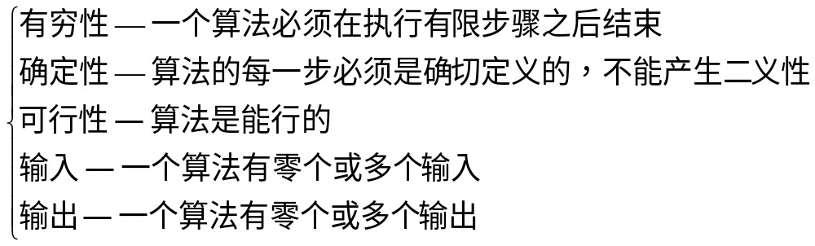
算法特性—
  算法的描述—采用C语言
  算法的评价—衡量算法优劣的标准
    正确性(correctness)：执行的结果应满足预先规定的功能和性能要求。
    可读性(readability)
    健壮性(robustness)
    效率与低存储量

Slide 51
算法效率——用依据该算法编制的程序在计算机上执行所消耗的时间来度量
1.事后统计——利用计算机内记时功能，不同算法的程序可以用一组或多组相同的统计数据区分
缺点：①必须先运行依据算法编制的程序
②所得时间统计量依赖于硬件、软件等环境因素，掩盖算法本身的优劣

Slide 52
2.事前分析估计——一个高级语言程序在计算机上运行所消耗的时间取决于：
①依据的算法选用何种策略
②问题的规模
③程序语言
④编译程序产生机器代码质量
⑤机器执行指令速度
同一个算法用不同的语言、不同的编译程序、在不同的计算机上运行，效率均不同，———所以使用绝对时间单位衡量算法效率不合适

Slide 53
算法度量（从两方面考虑）
和算法执行时间相关的因素：
1．算法选用的策略
2．问题的规模
3．编写程序的语言
4．编译程序产生的机器代码的质量
5．计算机执行指令的速度

Slide 54
算法效率
一个特定算法的“运行工作量”的大小，只依赖于问题的规模（通常用整数量n表示），或者说，它是问题规模的函数。
假如，随着问题规模n的增长，算法执行时间的增长率和f(n)的增长率相同，则可记作：
T (n) = O(f(n))
称T (n) 为算法的(渐近)时间复杂度
（四）如何估算算法的（渐进）时间复杂度：
算法=控制结构+原操作
算法的执行时间=求和（原操作(i)执行次数*原操作(i)的执行时间）
算法的执行时间与原操作执行次数之和成正比。

Slide 55
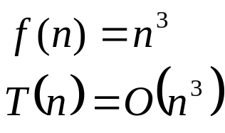
例如：一个程序实际执行时间为T(n)=5n³+2n+1
则T(n)= O(n³)
描述了算法的时间复杂度的数量级。
      时间复杂度：基本操作重复执行的次数的阶数 T(n)=O(f(n))
例1：NXN矩阵相乘
for(i=1;i<=n;i++)
for(j=1;j<=n;j++)
{c[i][j]=0;
for(k=1;k<=n;k++)
c[i][j]=c[i][j]+a[i][k]*b[k][j];
}

Slide 56
例2、for(I=1;I<=n;++I)
for(j=1;j<=n;++j)
{++x;s+=x;}
语句频度为：2n²
其时间复杂度为：O(n²)
即时间复杂度为平方阶。
定理：若A(n)=a _{m} n ^{m} +a _{m-1} n ^{m-1} +…+a₁n+a₀是一个m次多项式，则A(n)=O(n ^{m}) 证略。
例3 for(i=2;i<=n;++I)
for(j=2;j<=i-1;++j)
{++x;a[i，j]=x;}

Slide 57
语句频度为：
1+2+3+…+n-2=(1+n-2) ×(n-2)/2
=(n-1)(n-2)/2
=n²-3n+2
∴时间复杂度为O(n²)
即此算法的时间复杂度为平方阶.
一个算法时间为O(1)的算法，它的基本运算执行的次数是固定的。因此，总的时间由一个常数（即零次多项式）来限界。而一个时间为O(n²)的算法则由一个二次多项式来限界。

Slide 58

例： s=0;
for(j=1;j<=n;j*=2)
for(k=1;k<=n;++k)
{s++;}
外层循环执行log ₂ n取上整，因为每循环一次j就乘以2，直至j>n。而内层循环的执行次数总是n，所以总的时间代价为nlog ₂ n
因此，时间复杂度为：O（ nlog ₂ n ）
例： s=0;
for(j=1;j<=n;j*=2)
for(k=1;k<=j;++k)
{s++;}
因为外层循环log ₂ n取上整次，而内层循环的执行次数为j次，所以，总次数为2⁰+2¹+2²+…+₂(lon₂n+1)=2n-1时间复杂度为：O（ n ）

Slide 59
以下六种计算算法时间的多项式是最常用的。其关系为：
O(1)<O(logn)<O(n)<O(nlogn)<O(n²)<O(n³)
指数时间的关系为：
O(2^{n})<O(n!)<O(n^{n})
当n取得很大时，指数时间算法和多项式时间算法在所需时间上非常悬殊。因此，只要有人能将现有指数时间算法中的任何一个算法化简为多项式时间算法，那就取得了一个伟大的成就。

Slide 60
有的情况下，算法中基本操作重复执行的次数还随问题
的输入数据集不同而不同。例如：
Void bubble-sort(int a[]，int n)
for(I=n-1;change=TURE;I>1 && change;--I)
{ change=false;
for(j=0;j<I;++j)
if (a[j]>a[j+1]) {
a[j] ←→a[j+1];
change=TURE}
}
最好情况：0次

Slide 61
最坏情况：1+2+3+…+n-1
=n(n-1)/2
平均时间复杂度为:O(n²)

Slide 62
例一
for (i=1; i<=n; ++i)
for (j=1; j<=n; ++j) {
c[i,j] = 0;
for (k=1; k<=n; ++k)
c[i,j] += a[i,k]*b[k,j];
}
基本操作: 乘法操作
时间复杂度: O(n³)

Slide 63
例二
void select_sort(int a[], int n) {
// 将a中整数序列重新排列成自小至大有序的整数序列。
for ( i = 0; i< n-1; ++i ) {
j = i;
for ( k = i+1; k < n; ++k )
if (a[k] < a[j] ) j = k;
if ( j != i ) a[j] ←→ a[i]
} // select_sort
基本操作: 比较(数据元素)操作
时间复杂度: O(n²)

Slide 64
例三
void bubble_sort(int a[], int n) {
// 将a中整数序列重新排列成自小至大 有序的整数序列。
for (i=n-1, change=TRUE; i>1 && change; --i) {
change = FALSE;
for (j=0; j<i; ++j)
if (a[j] > a[j+1]) { a[j] ←→ a[j+1];
change = TRUE }
} } // bubble_sort
基本操作: 赋值操作
时间复杂度: O(n²)

Slide 65
空间复杂度度量
存储空间的固定部分
程序指令代码的空间，常数、简单变量、定长成分(如数组元素、结构成分、对象的数据成员等)变量所占的空间
可变部分
尺寸与实例特性有关的成分变量所占空间、引用变量所占空间、递归栈所用的空间、通过new和delete命令动态使用的空间
空间复杂度：S(n)=O(f(n))

Slide 66
小结 为什么要学习数据结构?
它研究了计算机需要处理的数据对象和对象之间的关系。
它刻画了应用中涉及到的数据的逻辑组织。
它描述了数据在计算机中如何存储、传送、转换。

Slide 67
主要讨论哪几种数据结构？
从传统的观点来看
  数据的逻辑结构
    线性结构
    非线性结构

Slide 68
线性结构
A
B
C
D
E
F
非线性结构
A
A
D
B
C
C
D
E
G
B
E

Slide 69
  数据的物理结构
    顺序结构
    链表结构
    散列结构
    索引结构
  在该数据结构上的操作

Slide 70
学习数据结构需要注意些什么？
知识方面
  系统掌握基本数据结构的特点及其不同实现。
  了解并掌握各种数据结构上主要操作的实现及其性能（时间、空间）的分析。

Slide 71
技能方面
  掌握各种数据结构的使用特性，在算法设计中能够进行选择。
  掌握常用的递归、回溯、迭代、递推等方法的设计
  掌握自顶向下、逐步求精的程序设计方法。

Slide 72
算法编制时需要注意些什么？
正 确 性
  前置（先决）条件、后置条件
  清晰性、一致性、简明性
  结构性、模块性
可 读 性
容 错 性

Slide 73
第一章涉及的知识点
什么是数据与数据结构
抽 象 数 据 类 型
数 据 类 型:
数据抽象与抽象数据类型:
用于描述数据结构的语言:

Slide 74
数据结构的抽象层次
算法的性能分析与度量
  算法的性能标准；
  算法的后期测试；
  算法的事前估计；
  空间复杂度度量；
  时间复杂度度量；

Slide 75
  数据类型—高级语言中指数据的取值范围及其上可进行的操作的总称
例 C语言中，提供int, char, float, double等基本
数据类型，数组、结构体、共用体、枚举
等构造数据类型，还有指针、空(void)类
型等。用户也可用typedef 自己定义数据类型
typedef struct
{ int num;
char name[20];
float score;
}STUDENT;
STUDENT stu1,stu2, *p;

